Slide 1
WELCOME DAY 2024
CORSO DI LAUREA IN
SCIENZE BIOMEDICHE TRASLAZIONALI
23 settembre 2024
Notes:
Buongiorno…innanzitutto mi presento: sono XXXXX docente di XXXX, materia che avrete nel XXX semestre. Oggi, a nome di tutti i Docenti, vi do il benvenuto come matricole del corso di laurea magistrale in SBT. Qui con me la vostra collega rappresentante XXX (io l’avevo invitata) e la Prof.ssa Cristina Dallabona vostra Docente e referente per i tirocini insieme alla Prof.ssa Laura Giovati. La presentazione è divisa in due parti. La prima è dedicata ad illustrare l’organizzazione dell’Ateneo e le attività dei principali organi accademici, in particolare quelli in cui avete i vostri rappresentanti. È importante che conosciate l’organizzazione dell’ateneo di cui fate parte affinché possiate partecipare attivamente alla vita universitaria, in un lavoro che deve essere collaborativo per raggiungere gli obiettivi formativi che l’ateneo si propone. Nella seconda parte sono esposti alcuni aspetti del vostro corso di laurea in termini di calendario accademico, esami e piani di studi, internazionalizzazione, tirocini, risultati occupazionali, siti in cui reperire tutte le informazioni e contatti di referenti.

Slide 2
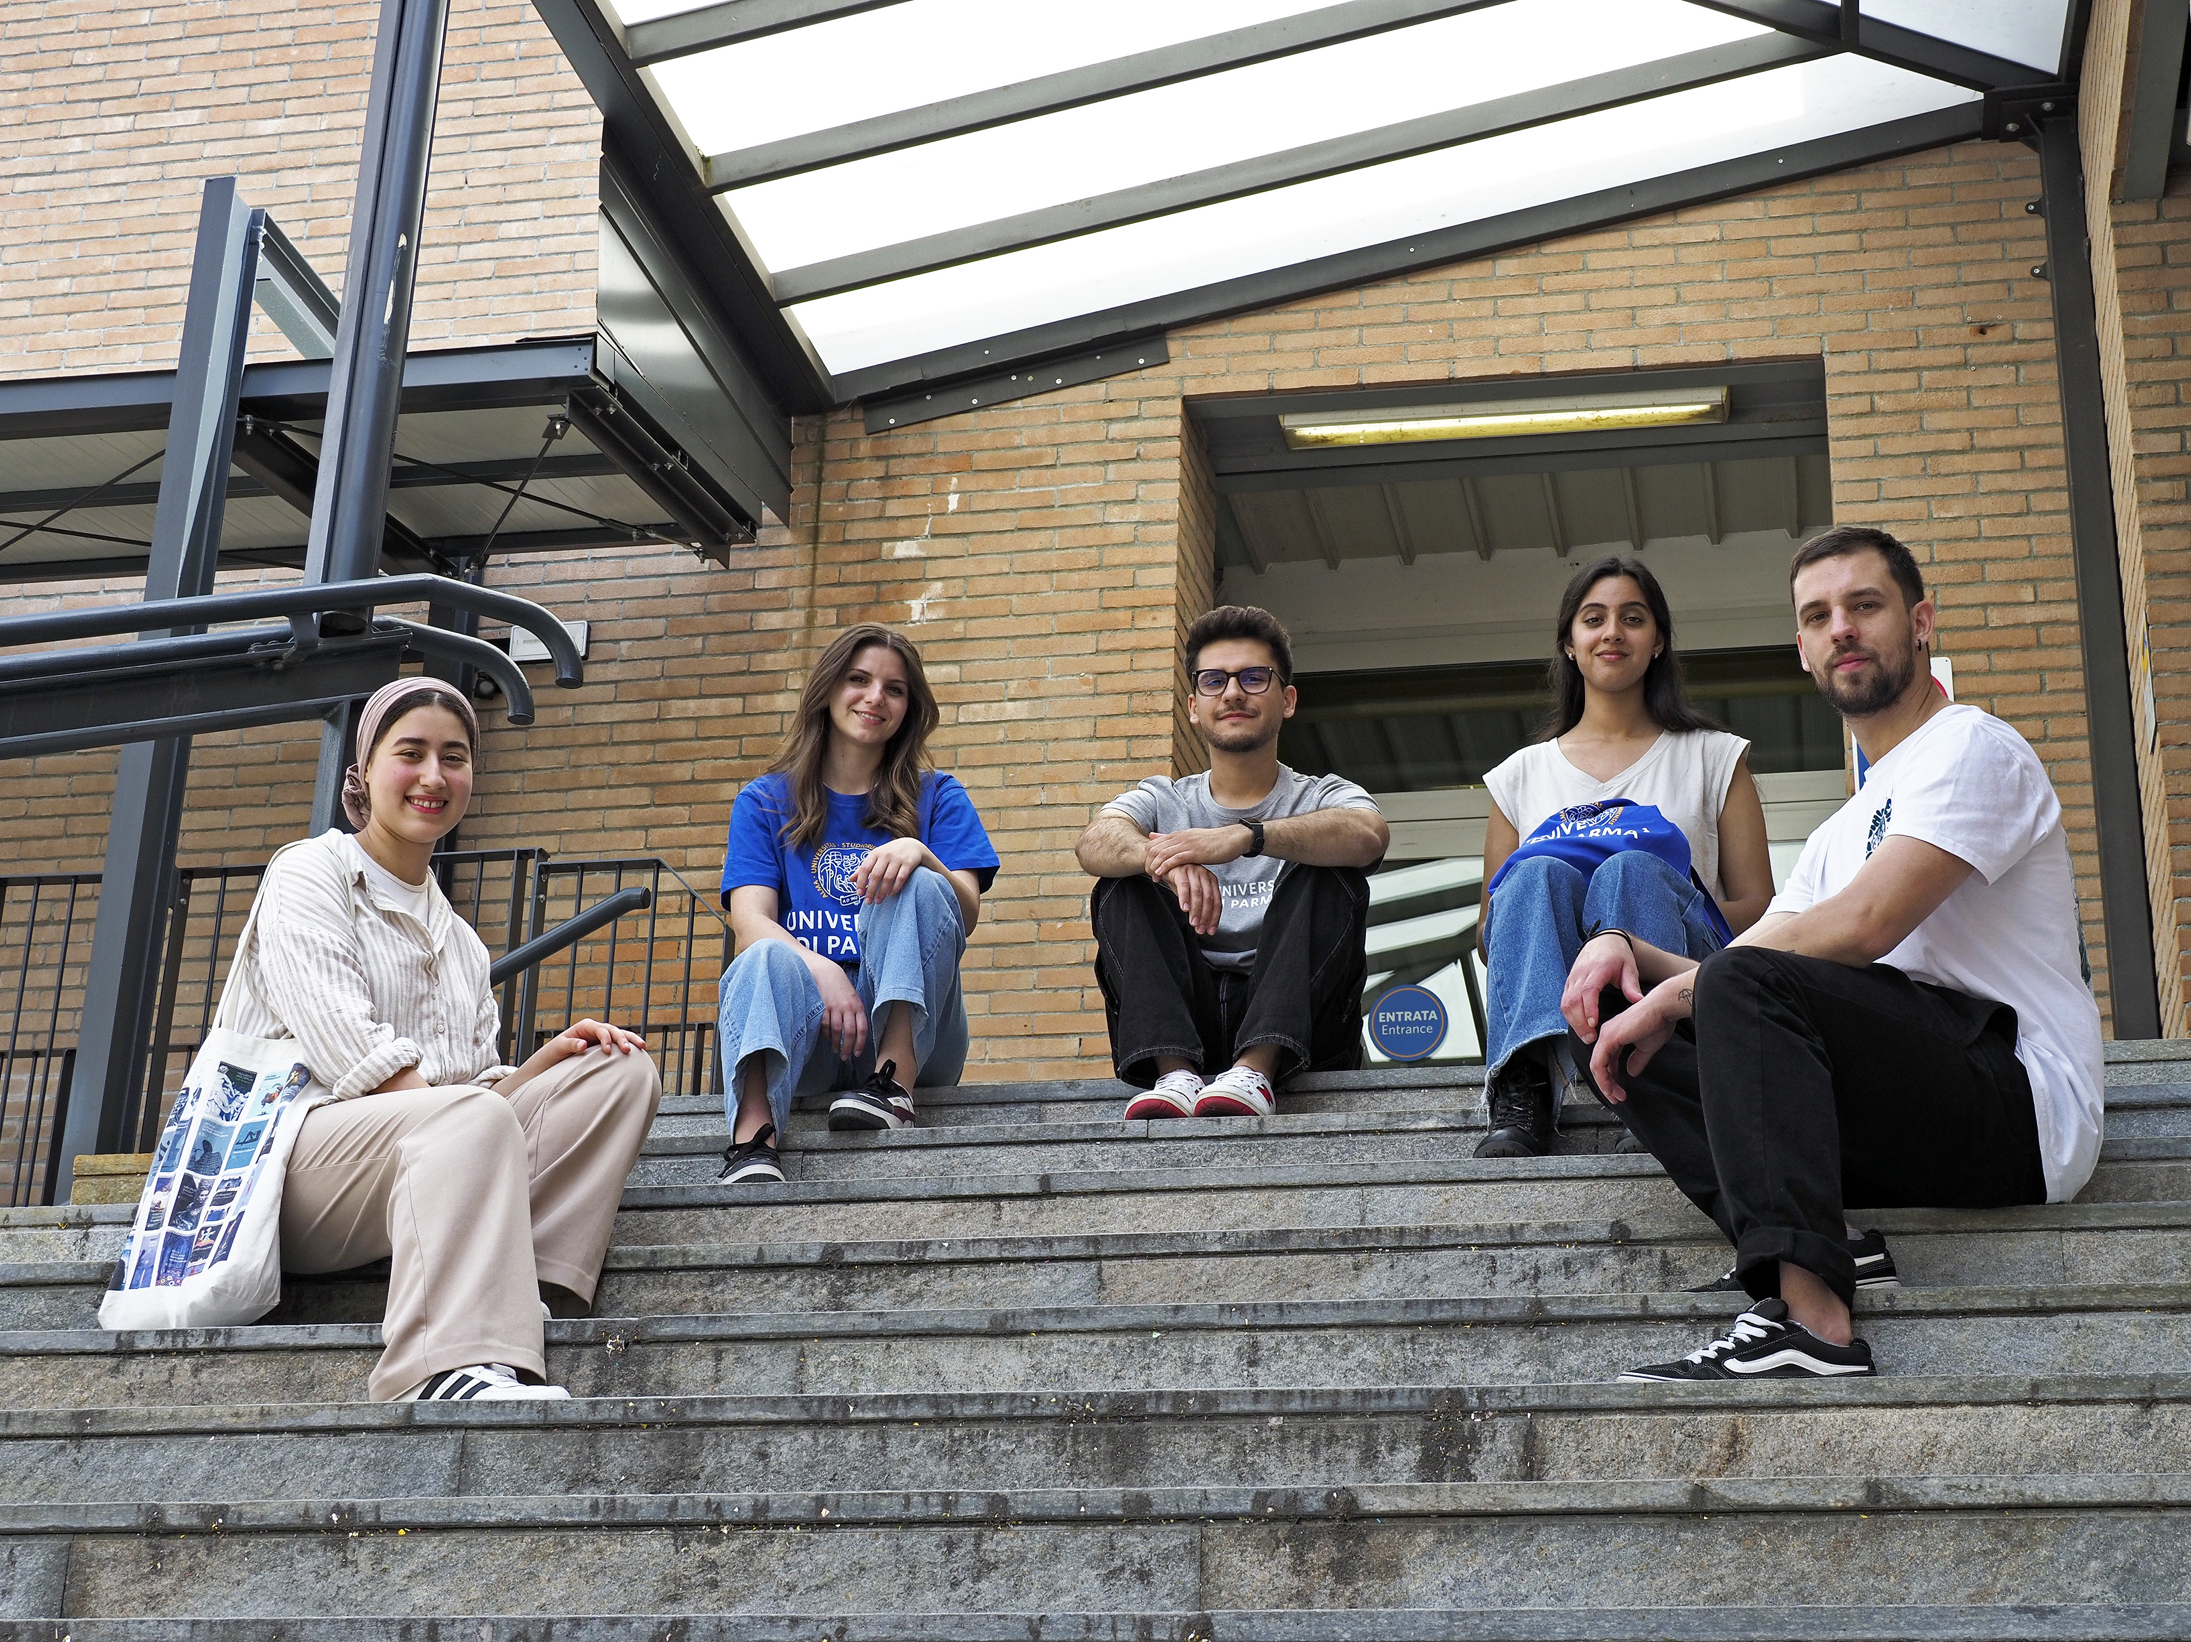
WELCOME
DOVE VOI, STUDENTI E STUDENTESSE, SIETE AL CENTRO
DELLE NOSTRE AZIONI!
Welcome Day 2024
Notes:
L’Università di Parma è un Ateneo pubblico di tradizione millenaria (affonda le proprie radici prima dell'anno mille), multidisciplinare, proiettata verso l’innovazione e l’internazionalizzazione. La qualità della didattica, della ricerca, e l’attenzione all’innovazione sono le parole chiave su cui si basa la missione dell’Università di Parma. L’obiettivo della nostra attività è di garantire a tutti gli studenti un’esperienza completa in termini di sviluppo delle proprie potenzialità e di crescita intellettuale e professionale, oltre che umana. L'Università di Parma è uno dei pochi Atenei in Italia ad avere un vero e proprio campus, dove hanno sede i dipartimenti di area scientifica: denominato "Parco area delle scienze", si estende su un'area di settantasette ettari nella zona sud della città di Parma. Oltre alle strutture per l'attività didattica e di ricerca (aule, laboratori, spazi studio e biblioteche), il campus ospita mense per il personale e per gli studenti dell'Ateneo, centri congressi, la sede del Centro Linguistico di Ateneo, l'Istituto IMEM-CNR e gli impianti sportivi gestiti dal Centro Universitario Sportivo (CUS).
Lo studente al centro: voi siete sicuramente al centro delle nostre azioni ma siete anche voi che collaborando con il corpo docente, gli organi accademici e il PTA, contribuite attivamente alla crescita dell’Ateneo e al raggiungimento degli obiettivi.

Slide 3
CASELLA DI POSTA ELETTRONICA UNIPR
Controlla regolarmente la tua casella di posta elettronica (nome.cognome@studenti.unipr.it) dove ti invieremo informazioni relative a:
iscrizioni
scadenze
tasse, bandi, premi e agevolazioni
informazioni sul tuo percorso universitario
eventi, congressi e seminari organizzati in ateneo, corsi di formazione, ecc.
nome.cognome@studenti.unipr.it
Welcome Day 2024
Notes:
Al momento della immatricolazione definitiva vi viene attribuito una casella di posta elettronica: uguale per tutti nome.cognome@studenti.unipr.it, ed è questa che dovrete sempre utilizzare per ogni comunicazione ufficiale con i docenti o altre strutture dell’Università.
Controllate spesso la vostra casella di posta elettronica ufficiale perché tutte le informazioni relative a iscrizioni, scadenze, tasse, bandi, premi, agevolazioni, eventi, congressi, ecc…, le riceverete su questo indirizzo.

Slide 4
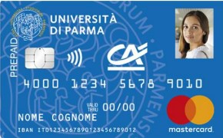
STUDENT CARD
La Student Card è la Carta Multiservizi, nata dalla collaborazione con Crédit Agricole Italia, dedicata a studentesse e studenti dell’Università di Parma
La Student Card ti permette di:
Accedere ai servizi dell’Ateneo
(biblioteche ed altro)
Beneficiare di agevolazioni e sconti presso gli esercizi convenzionati
Usufruire dei vantaggi economici riservati a studentesse e studenti universitari da enti e organizzazioni esterni (es. trasporto pubblico, musei, cinema)
Inoltre, se la attivi come carta prepagata, puoi:
Ricevere rimborsi e pagamenti dall’Ateneo
Pagare il servizio mensa, anche in modalità contactless
Acquistare i biglietti TEP, scaricando l’apposita App Tep SmartTicket
Effettuare le principali operazioni bancarie, tra cui: pagare le rette universitarie, l’affitto e le utenze, effettuare ricariche telefoniche ed acquisti, anche online
Puoi attivare la Student Card online, anche tramite «selfie»,
su https://unipr.cartaconto.credit-agricole.it/ o presso tutte le filiali Crédit Agricole Italia
Welcome Day 2024
Notes:
La Student Card è la Carta Multiservizi, nata dalla collaborazione con Crédit Agricole Italia, dedicata agli studenti dell’Università di Parma che permette di…..leggere

Slide 5
STUDENTESSE E STUDENTI NEGLI ORGANI COLLEGIALI
Elezioni ogni 2 anni
CONSIGLIO DI AMMINISTRAZIONE
SENATO ACCADEMICO
NUCLEO DI VALUTAZIONE
PRESIDIO PER LA QUALITÀ
ORGANI IN CUI SONO PRESENTI RAPPRESENTANTI DI STUDENTESSE E STUDENTI
CONSIGLI DI DIPARTIMENTO
CONSIGLI DI CORSO DI STUDIO
COMMISSIONI PARITETICHE studenti/docenti
COMITATO PER LO SPORT
ORGANO IN CUI SONO PRESENTI SOLO RAPPRESENTANTI DI STUDENTESSE E STUDENTI
CONSIGLIO DEGLI STUDENTI
Ti consigliamo di informarti su chi sono i tuoi rappresentanti nei diversi organi!
Welcome Day 2024
Notes:
Come si traduce di fatto la collaborazione di cui parlavamo prima e questo essere al centro di ogni azione dell’ateneo, come studenti?
Questa slide riassume come è strutturato l’Ateneo, gli organi in cui sono presenti rappresentanti degli studenti e quindi in cui potete far valere le vostre idee, discutere le vostre proposte e quindi svolgere con senso di responsabilità un ruolo attivo.
Il Consiglio di amministrazione è costituito da 11 componenti, inclusi il Rettore e 2 rappresentanti degli studenti e ha funzione di indirizzo strategico, di approvazione della programmazione finanziaria annuale e triennale e del personale, nonché di vigilanza sulla sostenibilità economico-finanziaria delle attività.
Il Senato Accademico è composto da 27 membri tra cui il Rettore e 6 rappresentanti degli studenti, funzione: opera per lo sviluppo dell'Ateneo, esercitando funzioni di coordinamento e formulando proposte e pareri obbligatori in materia di didattica, di ricerca e di servizi agli studenti.
Il Nucleo di Valutazione è un organo collegiale rinnovato ogni quattro anni, costituito da 9 componenti, in prevalenza esterni all’Ateneo, individuati tra soggetti di elevata qualificazione professionale ed esperti in campo della valutazione, e integrato da 2 rappresentanti degli studenti.
Il Presidio della Qualità di Ateneo (PQA) svolge funzioni di promozione, sorveglianza e monitoraggio del miglioramento continuo della qualità e definisce processi e procedure per l’Assicurazione della Qualità, è composto da 3 prorettori e 2 rappresentanti degli studenti.
Il Consiglio di Dipartimento è l'organo che definisce la missione del Dipartimento e ne delibera la programmazione e la gestione delle attività, è formato da tutti i docenti del dipartimento e da 5 rappresentanti degli studenti.
Il Consiglio di Corso di Studio opera all’interno del proprio corso di studio, i componenti sono i docenti che ne fanno parte e da 2 a 4 rappresentanti degli studenti.
La commissione paritetica ha il compito di svolgere attività di monitoraggio dell’offerta formativa e della qualità della didattica nonché attività di servizio agli studenti da parte dei professori e dei ricercatori; a individuare indicatori per la valutazione dei risultati delle stesse; a formulare pareri sull’attivazione e la soppressione di corsi di studio. È composta da una parità delle componenti Docenti/Studenti ed una equa rappresentatività di tutti i Corsi di Studio del Dipartimento.
Il comitato per lo sport possiede lo scopo di sovraintendere agli indirizzi di gestione degli impianti sportivi ed ai programmi di sviluppo delle relative attività ed è composto da 6 membri di cui due rappresentanti degli studenti.
Il Consiglio degli Studenti, composto solo da studenti (Senato, Amministrazione, PQA, nucleo di valutazione, comitato per lo sport), è l’organismo di autonoma e coordinata partecipazione degli studenti all’organizzazione dell’Ateneo ed alle azioni per il raggiungimento dei fini istituzionali ed esercita funzioni di carattere propositivo e consultivo.

Slide 6
LA QUALITÀ DELL’ATENEO È NELLE TUE MANI
Il Questionario sull’opinione
di studentesse e studenti è uno strumento essenziale per migliorare la qualità della didattica UNIPR
Compilandolo, esprimi la tua opinione sulle lezioni che hai frequentato
È obbligatorio compilare il questionario per iscriversi al relativo esame
Welcome Day 2024
Notes:
Tutti gli organismi che abbiamo elencato, in particolare quelli preposti alla qualità della didattica di Ateneo, basano molte delle loro scelte programmatiche sull’opinione degli studenti.
L’opinione degli studenti in merito alle attività formative è un'informazione fondamentale per migliorare costantemente la qualità dei corsi di studio e dei servizi agli studenti.
È obbligatorio compilare il questionario on-line di un determinato insegnamento durante le ultime settimane di frequenza alle lezioni e, da quanto detto, è importante compilarlo con senso di responsabilità.
compilabili dal primo dicembre 23 per gli insegnamenti del 1° sem e dal primo maggio 24 per gli insegnamenti del 2° sem. e annuali

Slide 7
SCHEDA OPINIONE STUDENTE
INSEGNAMENTO
1. Le conoscenze preliminari possedute sono risultate sufficienti per la comprensione degli argomenti previsti nel programma?
2. Il carico di studio dell’insegnamento è proporzionato ai crediti assegnati?
3. Il materiale didattico disponibile è adeguato per lo studio della materia?
4. Le modalità d’esame sono state definite in modo chiaro?
DOCENZA
5. Gli orari di svolgimento lezioni, esercitazioni e altre eventuali attività didattiche sono rispettati?
6. Il docente stimola/motiva l’interesse verso la disciplina?
7. Il docente espone gli argomenti in modo chiaro?
8. Le attività didattiche integrative (ove previste) sono utili all’apprendimento della materia?
9. L’insegnamento è stato svolto in maniera coerente con quanto dichiarato nel sito web del CdS?
10. Il docente è reperibile per chiarimenti e spiegazioni?
INTERESSE
11. è interessato agli argomenti trattati nell’insegnamento?
Decisamente Si (30) Più Sì che No (20)
Più No che Si (10) Decisamente No (0)
Welcome Day 2024
Notes:
Attualmente sono 11 domande contenute nella scheda, 4 riguardano il corso di insegnamento…..
Altre 6 in particolare la docenza…….., l’ultima il vostro interesse per i contenuti del corso di insegnamento, con possibilità di inserire delle note in termini di proposte o altri suggerimenti.
Punto 1. Conoscenze preliminari: non si intendono le conoscenze acquisite durante la triennale ma le conoscenze, se volete un po’ più di base, che il Docente vi fornisce per comprendere in pieno la materia (es fisiologia dei sistemi, la parte cellulare che è alla base della comprensione della funzionalità dell’organo, dei sistemi e la loro integrazione).
Le attività didattiche integrative non sono previste in tutti i corsi

Slide 8
IL CODICE ETICO DI ATENEO
Per la tutela della dignità delle lavoratrici e dei lavoratori, delle studentesse e degli studenti, il Codice stabilisce:
correttezza, lealtà e rispetto reciproco
utilizzo adeguato degli spazi universitari
astensione da comportamenti discriminatori, vessatori, molestie
Se tali principi vengono violati puoi rivolgerti alla Consigliera di fiducia consiglieradifiducia@unipr.it
www.unipr.it/codice-etico
Welcome Day 2024

Slide 9
CENTRO LINGUISTICO DI ATENEO
IDONEITÀ DI INGLESE E FRANCESE
Il Centro Linguistico di Ateneo organizza le prove di idoneità linguistica per molti corsi di studio dell’Ateneo che prevedono questo esame:
info su www.cla.unipr.it > Idoneità Linguistiche > Esami idoneità
In preparazione alle prove di idoneità di inglese e francese sono offerti ad ogni semestre corsi con insegnanti madrelingua, oltre a corsi online in autoapprendimento sempre disponibili sulla piattaforma Elly del CLA.
Corsi in preparazione all’idoneità di inglese (B1 e B2):
https://www.cla.unipr.it/it/corsi/corsi-idoneita-curricolare/inglese/78/
Corsi in preparazione all’idoneità di francese (B1 e B2):
https://www.cla.unipr.it/it/corsi/corsi-idoneita-curricolare/francese/79/
Welcome Day 2024
Notes:
Per quanto riguarda le lingue straniere, dovete sapere che il Centro Linguistico di Ateneo organizza le prove di idoneità linguistica per molti corsi di studio dell’Ateneo che prevedono questo esame e, in preparazione a queste prove di idoneità di inglese e francese, sono offerti ad ogni semestre corsi con insegnanti madrelingua, oltre a corsi online in autoapprendimento sempre disponibili sulla piattaforma Elly del CLA. Le informazioni le trovate alle due pagine web qui menzionate.
INGLESE – corsi e richiesta riconoscimento certificazione linguistiche – CLA Centro Linguistico di Ateneo (tutti le idoneità sono al 1° semestre)

Slide 10
CENTRO LINGUISTICO DI ATENEO
CORSI DI LINGUA EXTRACURRICOLARI
Il Centro Linguistico di Ateneo organizza inoltre corsi extracurricolari di diverse lingue e livelli, che possono essere frequentati gratuitamente previa iscrizione.
L’offerta di corsi pubblicata sul sito del CLA si rinnova periodicamente.
Corsi di lingua extracurricolari:
https://www.cla.unipr.it/it/corsi/corsi-extracurricolari/232/
I corsi di francese, inglese, portoghese, spagnolo e tedesco sono utili anche in preparazione al Language Placement Test di Ateneo per la mobilità internazionale.
Oltre a questi, sono frequentemente proposti corsi di arabo, cinese, giapponese e russo.
Welcome Day 2024
Notes:
Il Centro linguistico organizza anche corsi extracurriculari di diverse lingue e livelli che gli studenti possono frequentare gratuitamente. L’offerta è rinnovata periodicamente sul sito del CLA e qui sotto trovate il link alla pagina contente le informazioni del caso.
I corsi di inglese, francese, tedesco, spagnolo e portoghese sono utili anche in preparazione al Test di Ateneo per la mobilità internazionale. Sono anche offerti, frequentemente, corsi di russo, cinese, giapponese e arabo.

Slide 11
Crediti formativi per attività culturali,
artistiche, sociali e sportive
L’Ateneo riconosce, alle studentesse e agli studenti dei corsi di studio che ne fanno richiesta,
crediti formativi universitari per le attività di libera partecipazione svolte in ambito
sportivo, culturale, sociale
6 CFU RICONOSCIUTI
INFO:
• CUS PARMA per i crediti in ambito sportivo:
creditisportiviunipr@cusparma.it
• CAPAS per i crediti in ambito artistico culturale:
capas@unipr.it
• CSV Emilia per i crediti in ambito sociale acquisiti tramite i Laboratori di partecipazione sociale
info@csvemilia.it
Welcome Day 2024
Notes:
L’Ateneo riconosce, agli studenti che ne fanno richiesta, un massimo di 6 CFU per attività di libera scelta svolte in ambito SPORTIVO, CULTURALE e SOCIALE. Per informazioni sui crediti in ambito sportivo bisogna rivolgersi al CUS Parma, sui crediti in ambito artistico/culturale, al CAPAS (Centro per le Attività e le Professioni delle Arti e dello Spettacolo) e per i crediti in ambito sociale il CSV Emilia.
Tale attività formativa, a scelta, potrà essere inserita nel piano degli studi sia come crediti formativi curriculari tra gli insegnamenti a scelta (TAF D), sia come crediti formativi soprannumerari (studentesse e studenti interessate/i dovranno presentare domanda presso la propria Segreteria Studenti che provvederà all'inserimento dell’insegnamento nella carriera; l’attività formativa sarà caricata sul libretto dello studente e sul Diploma Supplement).

Slide 12
ASSISTENZA SANITARIA
Gli studenti e le studentesse fuori sede
dell’Università di Parma che non abbiano optato per la scelta del medico di medicina generale a Parma e che abbiano bisogno di assistenza sanitaria di base possono
rivolgersi gratuitamente a un elenco di medici di medicina generale del Distretto di Parma, per prestazioni sanitarie contingenti e non urgenti.
Elenco medici di medicina generale convenzionati:
www.unipr.it/assistenza-sanitaria
Welcome Day 2024

Slide 13
PACCHETTO VIVERE PARMA
E AGEVOLAZIONI PER LA VITA UNIVERSITARIA
Il pacchetto Vivere Parma prevede una serie di appuntamenti ed eventi, a prezzo agevolato, nel corso dell’anno accademico 24/25 organizzati in collaborazione con realtà del territorio:
Teatro Regio, Zebre Parma, Parma calcio, Teatro Due, Fondazione Toscanini, Teatro al Parco, Archeovea.
Calendario completo su www.unipr.it/vivere-parma
Welcome Day 2024

Slide 14
PACCHETTO VIVERE PARMA
E AGEVOLAZIONI PER LA VITA UNIVERSITARIA
Agevolazioni per la mobilità urbana (abbonamenti bus scontati nelle sedi di Parma e Piacenza)
https://www.unipr.it/servizi/oltre-lo-studio/mobilita-aziendale
Convenzioni per musica e teatri
https://www.unipr.it/servizi/oltre-lo-studio/cinema-musica-e-teatri-convenzioni
Convenzioni con esercizi commerciali
https://www.unipr.it/convenzioni-con-attivita-commerciali-0
Welcome Day 2024
Notes:
In questa slide sono elencati tre siti in cui trovate informazioni su agevolazioni per la mobilità urbana (abbonamenti bus), convenzioni per musica e teatri e convenzioni con esercizi commerciali.

Slide 15
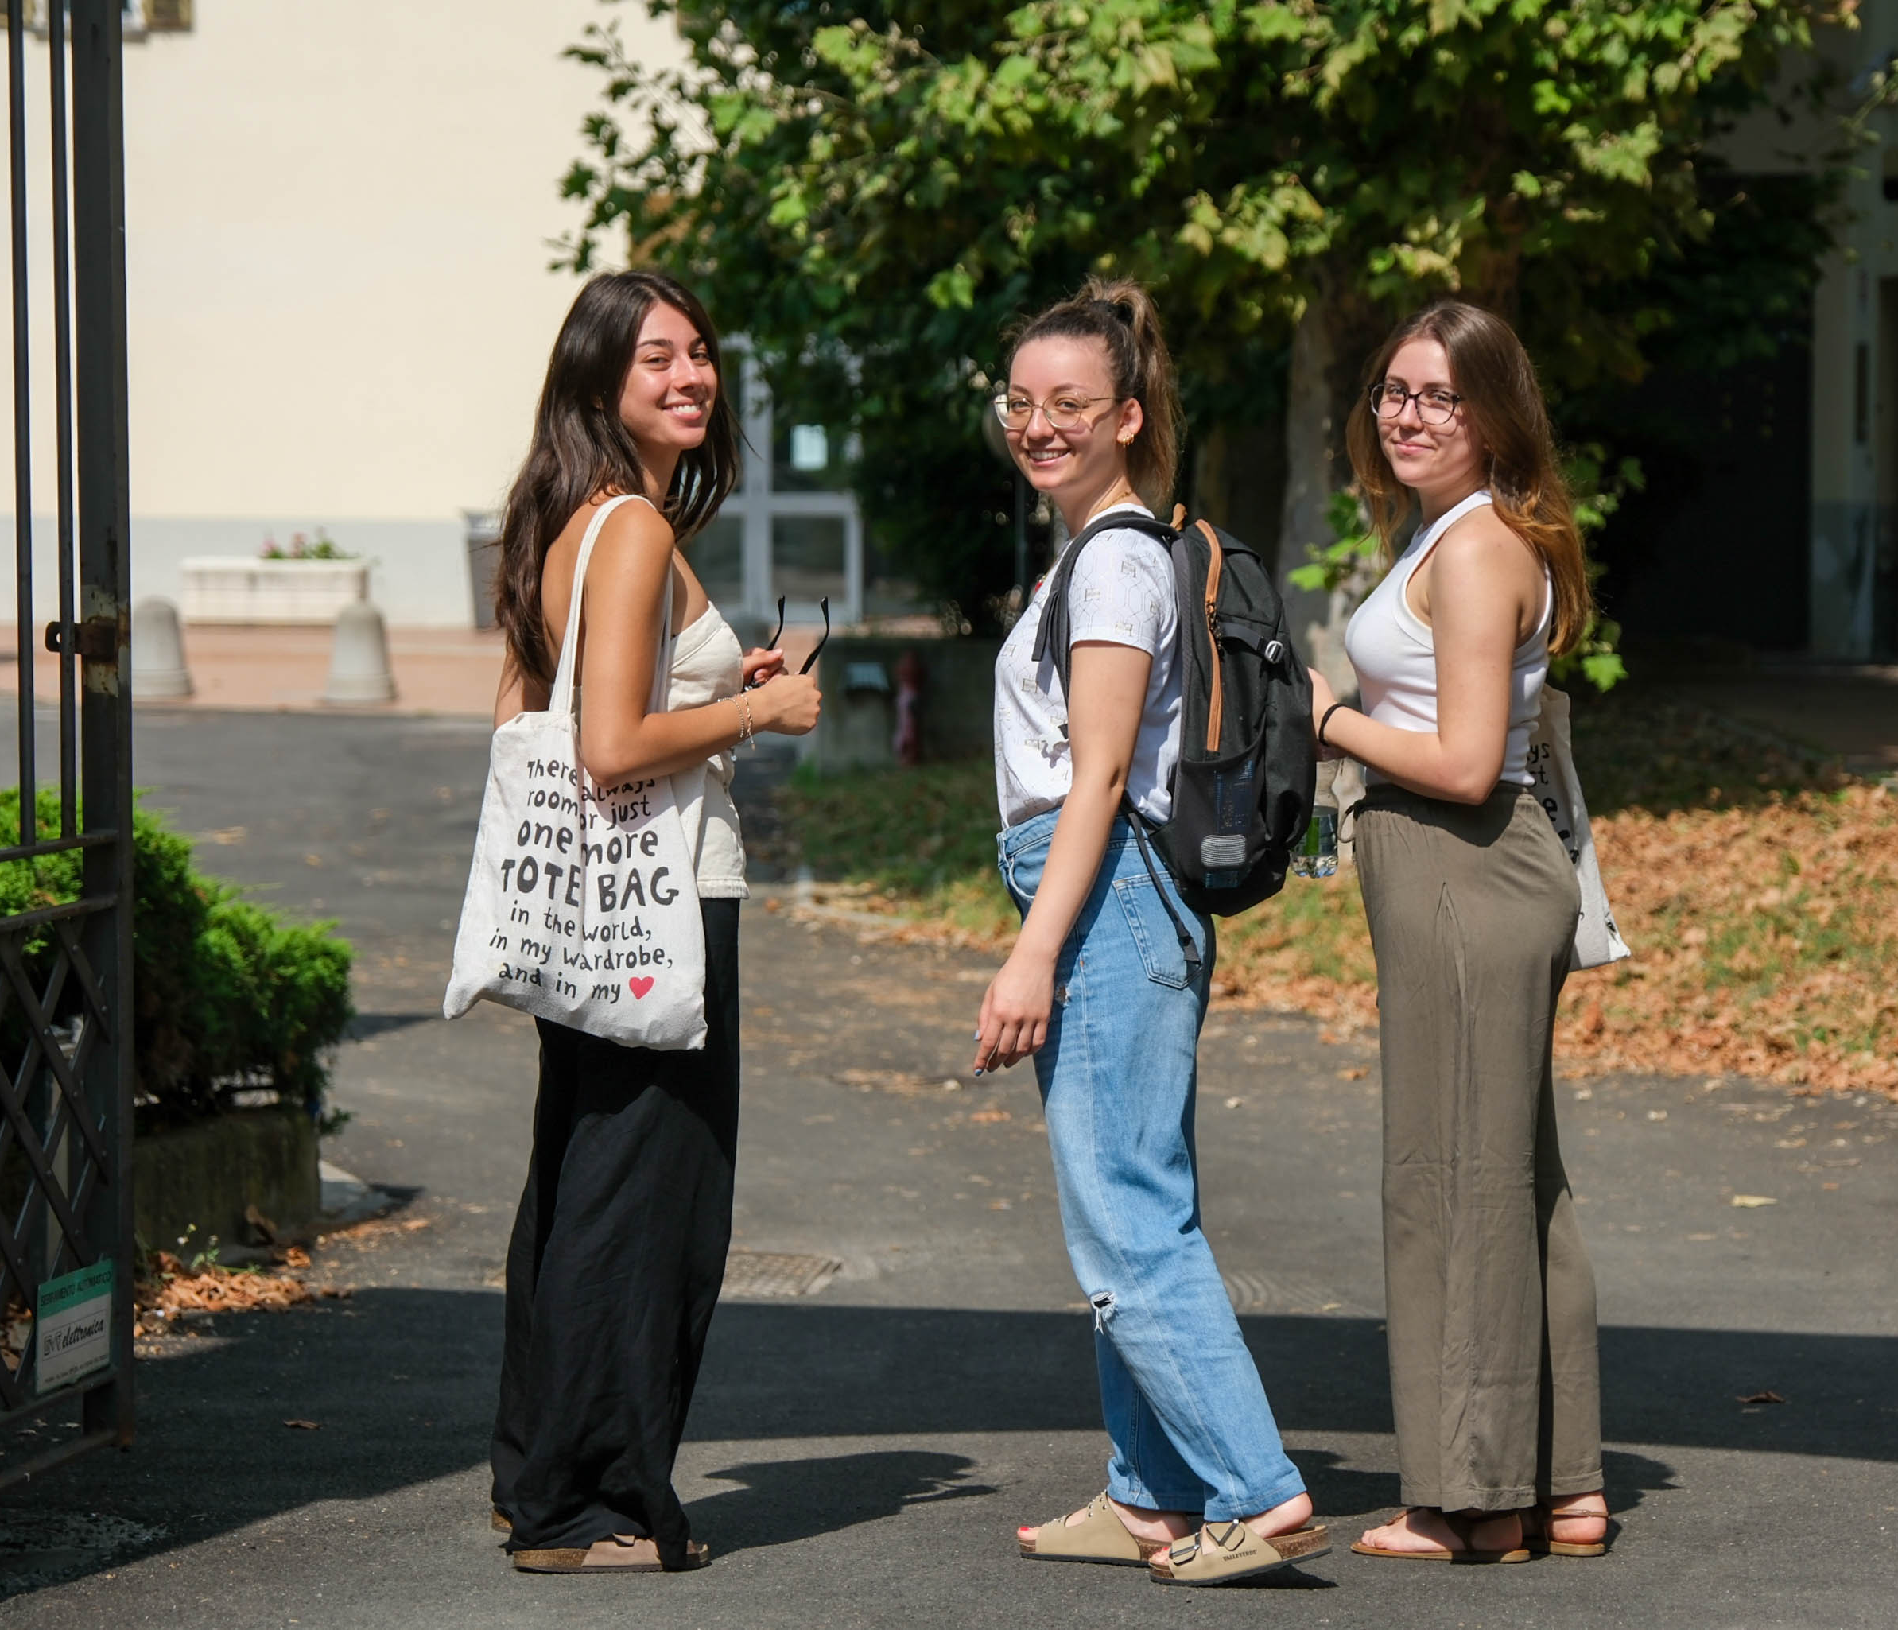
HAI UN PROBLEMA?
di natura didattica:
puoi rivolgerti al tutor, alla/al presidente del corso di studio o alla/al RAQ (Responsabile della Qualità del CdS)
di natura didattico – organizzativa:
puoi rivolgerti alla segreteria didattica del Dipartimento
di natura relazionale:
puoi rivolgerti alla/al tutor docente e studente o al nostro servizio di counseling all’interno del Centro di Ateneo per l’Inclusione
Per reclami, suggerimenti o apprezzamenti:
compila il modulo online www.unipr.it/unipr-ti-ascolta
Welcome Day 2024
Notes:
Se durante il vostro percorso di studi riscontrate problemi:
Di natura didattica, potrete rivolgervi al tutor, al Presidente del CdS o al/alla responsabile della qualità del CdS;
Di natura didattica organizzativa, potrete rivolgervi alla segreteria didattica del Dipartimento;
Di natura relazionale, potrete rivolgervi alla/al tutor docente o tutor studente o al servizio di counseling all’interno del Centro Accoglienza e Inclusione.

Slide 16
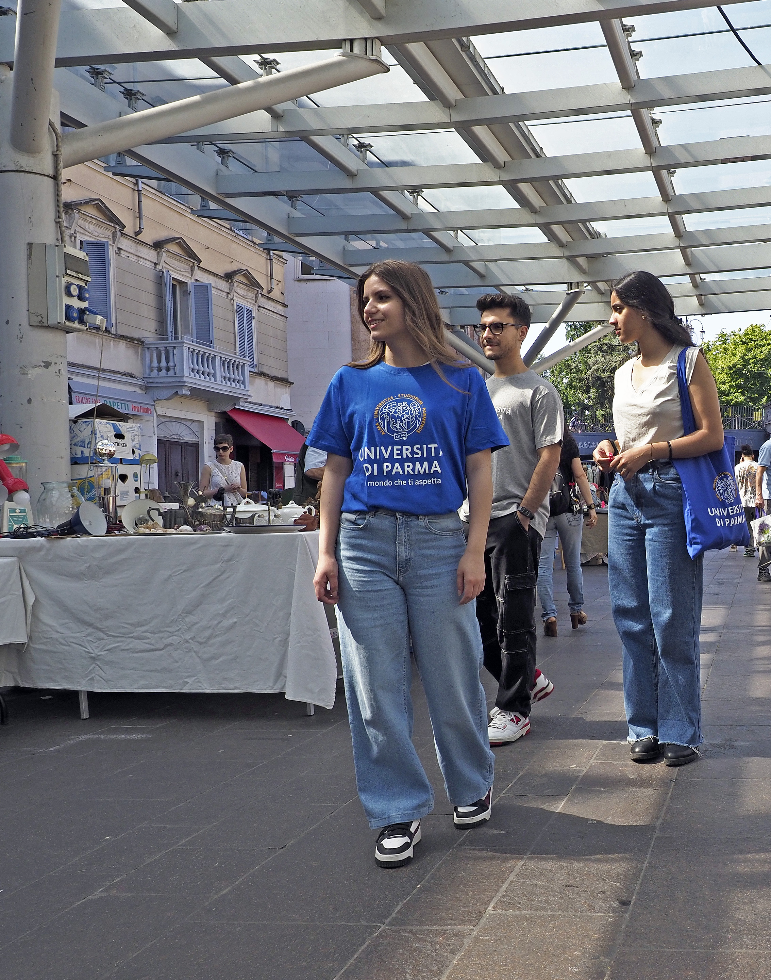
MATERIALI UTILI
Scarica la tua «shopper» virtuale sul sito www.unipr.it/welcome-day-2024
Troverai :
la Breve guida dell’Ateneo 24-25 con tutti i nostri servizi
l’informativa ISEE (informazioni su procedura per riduzione/esenzione delle tasse – scadenza 4 novembre 2024)
i dépliant su:
- Opportunità di studio all’estero
- Tirocini formativi
Welcome Day 2024
Notes:
Per il Welcome day è stata preparata una “shopper” virtuale scaricabile sul sito qui indicato in cui trovate la breve guida dell’Ateneo con i servizi, la mappa delle sedi universitarie, l’informativa ISEE e depliant su opportunità di studio all’estero (nell’ottica dell’internazionalizzazione) e tirocini formativi.

Slide 17
DOVE SIAMO: la SEDE del corso di laurea
Parco Area delle Scienze 11/A, 43124 PARMA
WEB: https://scvsa.unipr.it/it
Welcome Day 2024
Notes:
Il corso SBT è incardinato nel Dip. di SCVSA, selezionato dal MIUR come "Dipartimento di Eccellenza" e sostenuto con un finanziamento straordinario che garantisce risorse economiche aggiuntive che andranno anche a vantaggio degli studenti, ad esempio in termini di acquisizione di strumentazione aggiornata e di arruolamento di giovani ricercatori.
Coerentemente con i tre curricula previsti dall’offerta formativa, al corso di studi insegnano anche docenti di altri dipartimenti, in particolare del dip di medicina e chirurgia e di scienze degli alimenti e del farmaco.

Slide 18
IL CALENDARIO ACCADEMICO:
i tempi delle lezioni e degli esami
https://corsi.unipr.it/it/cdlm-bab/calendario-delle-attivita-didattiche
Calendario delle lezioni A.A. 2024/2025
Primo semestre: dal 23 settembre 2024 al 24 gennaio 2025
Secondo semestre: dal 3 marzo 2025 al 6 giugno 2025
SOSPENSIONE DELLE LEZIONI
Vacanze natalizie: dal 23 dicembre 2024 al 6 gennaio 2025
Vacanze Pasquali: dal 17 aprile 2025 al 22 aprile 2025
Esami di profitto
A.A. 2023/2024
Sessioni di esami al termine dei semestri:
Corsi del 1° semestre:
dal 27 Gennaio al 28 Febbraio 2025
dal 9 Giugno al 1 Agosto 2025
dal 25 Agosto al 26 Settembre 2025
Corsi del 2° semestre:
dal 9 Giugno al 1 Agosto 2025
dal 25 Agosto al 26 Settembre 2025
Febbraio 2026
https://unipr.esse3.cineca.it/ListaAppelliOfferta.do
(solo su Bacheca appelli di Esse3, NON sull’agenda studenti)
Sessioni straordinarie per prove in itinere ed esami
Sessione autunnale dal 27 al 29 novembre 2024
Per le lauree triennali con sospensione delle lezioni (ad eccezione del I anno di corso)
Per le lauree Magistrali con sospensione delle lezioni del II anno di corso.
Sessione primaverile dal 31 marzo al 2 aprile 2025 (senza sospensione delle lezioni)
Materiale didattico https://elly2023.scvsa.unipr.it/ Per problemi: supporto.elly@unipr.it
Welcome Day 2024
Notes:
APPELLI visibili SOLO sulla Bacheca appelli di Esse3, NON sull’Agenda studenti Le date degli appelli saranno disponibili da metà ottobre. (E’ possibile iscriversi agli appelli circa da un mese prima a 3-5 giorni prima della data indicata)
PORTALE ELLY – materiale didattico https://elly2023.scvsa.unipr.it/ per problematiche scrivere a : supporto.elly@unipr.it
Le modalità e riferimenti per il supporto a eventuali problematiche connesse con le piattaforme informatiche https://selma.unipr.it/attivita-e-servizi/guide-per-la-didattica-online/159/

Slide 19
LA DIMENSIONE INTERNAZIONALE
Unità organizzativa per la dimensione internazionale di Ateneo:
https://www.unipr.it/ugov/organizationunit/158030
Commissione per la Mobilità Internazionale del Dipartimento:
Prof.ssa Elena Maestri (Referente Erasmus)
Prof. Alessandro Petraglia (Referente Erasmus)
Prof. Marco Bartoli (Referente Overworld)
Welcome Day 2024

Slide 20
LA DIMENSIONE INTERNAZIONALE
Nove università unite per formarne una unica EUROPEA: https://eugreenalliance.eu/
EUGREEN offre ulteriori possibilità e facilita la mobilità per motivi di studio e tirocinio agli studenti di Parma, con le stesse regole del programma Erasmus.
Welcome Day 2024

Slide 21
INTERNAZIONALIZZAZIONE
https://www.unipr.it/ugov/organizationunit/158030
U.O. Internazionalizzazione
Contatti
Indirizzo: Via Università 12 43121 PARMA
E. incoming@unipr.it, E. erasmus@unipr.it, E. relint@unipr.it
P. internazionale@pec.unipr.it
W. https://www.unipr.it/internazionale
https://scvsa.unipr.it/it/node/3237
Referente della Commissione Mobilità Internazionale (SBT)
Prof. Luca Carnevali: luca.carnevali@unipr.it
Welcome Day 2024

Slide 22
PIANO degli STUDI
https://corsi.unipr.it/it/cdlm-bab/insegnamenti-e-piano-degli-studi
https://scvsa.unipr.it/it/piano-degli-studi
Il piano degli studi è l'insieme degli insegnamenti obbligatori e a scelta che lo studente o la studentessa deve sostenere per potersi laureare. La presentazione del piano degli studi, relativo al proprio anno di iscrizione, è obbligatoria ed è necessaria, soprattutto, per l'iscrizione agli esami e per la compilazione dei questionari di valutazione della didattica.
Tutti gli studenti in corso devono presentare il piano degli studi on line mediante il sistema Esse3.
FINESTRE COMPILAZIONE PIANI DI STUDIO a.a. 2024/2025
1° periodo Dal 07/10/2024 al 06/12/2024
2° periodo dal 10/03/2024 al 18/04/2025 (nella seconda finestra si può modificare il piano si studi).
Dopo il 5 aprile 2024 NON sarà più possibile modificare il piano di studi fino al successivo anno accademico (nel caso lo studente si ri-iscriva). Gli studenti fuori corso NON possono modificare il piano di studi. Per presentare il piano degli studi on-line è necessario accedere al sistema ESSE3 disponibile alla pagina seguente: ESSE3 - Piani di studio
12 CFU per Corsi a scelta
Corsi a scelta attivati dal Corso di Studio nell’a.a. 2024/2025:
- Ingegnerizzazione di microsistemi biologici (SSD BIO/06, II semestre, 6 CFU)
- Metodi di ricerca delle Neuroscienze Cognitive (SSD BIO/09, II semestre, 6 CFU)
Altri corsi consigliati
- Psicobiologia dello Stress (SSD BIO/09; II semestre, 8 CFU) (Dip. di Medicina e Chirurgia)
Welcome Day 2024
Notes:
La compilazione del piano di studi è obbligatoria per TUTTI gli studenti regolari (in corso e che abbiano pagato le tasse), anche se non sono previste scelte o modifiche, in quanto è propedeutica a successive attività o atti di carriera (questionario di valutazione della didattica, iscrizione agli appelli, verbalizzazione degli esami, ecc): senza piano compilato non sarà possibile iscriversi agli appelli.
Sequenza:
1-Piano di studio
2-Questionario di valutazione della didattica (compilabili dal primo dicembre 23 per gli insegnamenti del 1° sem e dal primo maggio 24 per gli insegnamenti del 2° sem. e annuali)
3-Iscrizione esame
Lo studente dovrà effettuare la scelta di almeno 12 CFU per i corsi a scelta o come indicato nel Regolamento Didattico del Corso di Studio.
Il Corso di Studio attiva degli insegnamenti opzionali, la cui scelta è consigliata a completamento della formazione dello studente.
Lo studente può tuttavia scegliere insegnamenti offerti dagli altri Corsi di Studio dell'Ateneo di Parma, come indicato dal Regolamento Didattico (con eventuali limitazioni). Tuttavia non è consentito scegliere insegnamenti già sostenuti nella laurea triennale di provenienza o il cui contenuto sia simile a quello di altri insegnamenti facenti parte del piano degli studi adottato o della carriera pregressa dello studente. Il Consiglio di Corso di Studio auspica scelte coerenti con il progetto formativo.

Slide 23
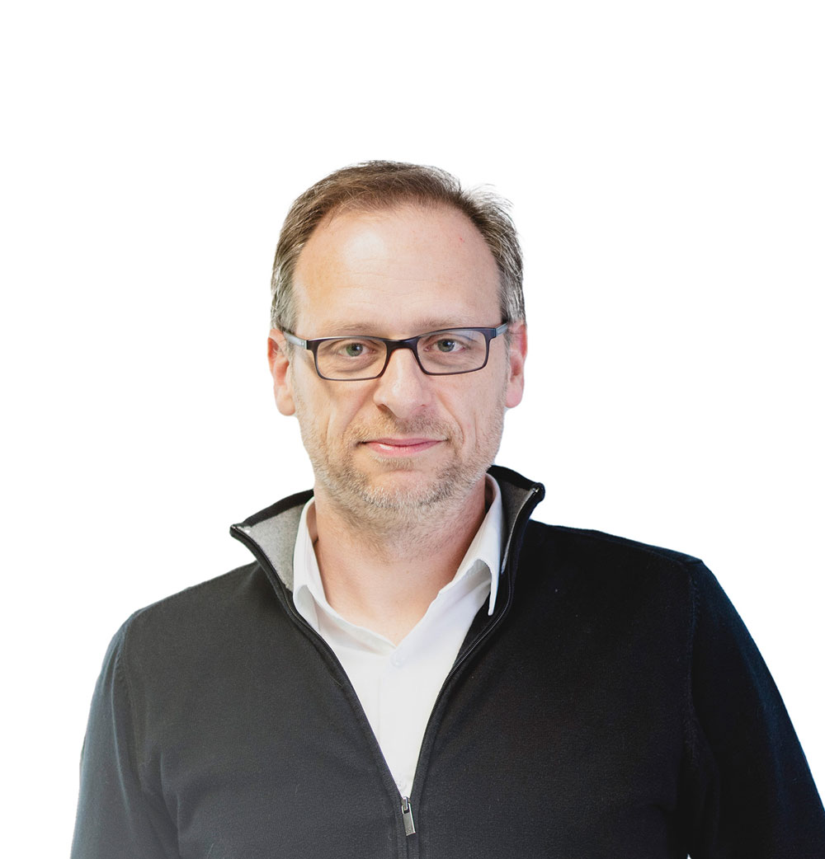
Cardiac Electrophysiology (SSD BIO/09, II semestre-2025, 3 CFU)*
Il corso sarà tenuto in inglese dal Visiting Professor:
Prof. Olivier Bernus
Liryc, Electrophysiology and Heart Modeling Institute,
INSERM, Centre de recherche Cardio-Thoracique,
University of Bordeaux, France
esperto a livello internazionale in fisiopatologia dell’attività elettrica cardiaca.
Introduzione su propagazione degli impulsi elettrici (potenziali d’azione) nel cuore e sui meccanismi di insorgenza delle aritmie cardiache, trattando:
1. Basi teoriche,
2. Metodiche innovative di misura (in parte sviluppate al Liryc),
3. Implicazioni cliniche e farmacologiche.
Con il Liryc di Bordeaux è attiva una collaborazione con l’Università di Parma nell’ambito del Progetto Internazionale Erasmus Plus per svolgere
tirocini di ricerca (6 mesi) presso l’Istituto Liryc per tesi di laurea magistrale.
https://www.ihu-liryc.fr/en/
Welcome Day 2024
Notes:
La compilazione del piano di studi è obbligatoria per TUTTI gli studenti regolari (in corso e che abbiano pagato le tasse), anche se non sono previste scelte o modifiche, in quanto è propedeutica a successive attività o atti di carriera (questionario di valutazione della didattica, iscrizione agli appelli, verbalizzazione degli esami, ecc): senza piano compilato non sarà possibile iscriversi agli appelli.
Sequenza:
1-Piano di studio
2-Questionario di valutazione della didattica (compilabili dal primo dicembre 23 per gli insegnamenti del 1° sem e dal primo maggio 24 per gli insegnamenti del 2° sem. e annuali)
3-Iscrizione esame
Lo studente dovrà effettuare la scelta di almeno 12 CFU per i corsi a scelta o come indicato nel Regolamento Didattico del Corso di Studio.
Il Corso di Studio attiva degli insegnamenti opzionali, la cui scelta è consigliata a completamento della formazione dello studente.
Lo studente può tuttavia scegliere insegnamenti offerti dagli altri Corsi di Studio dell'Ateneo di Parma, come indicato dal Regolamento Didattico (con eventuali limitazioni). Tuttavia non è consentito scegliere insegnamenti già sostenuti nella laurea triennale di provenienza o il cui contenuto sia simile a quello di altri insegnamenti facenti parte del piano degli studi adottato o della carriera pregressa dello studente. Il Consiglio di Corso di Studio auspica scelte coerenti con il progetto formativo.

Slide 24
INTERNAZIONALIZZAZIONE
1) Erasmus+ Studio (SMS = Student Mobility for Study) permette agli studenti di svolgere parte dei propri studi all’estero. Il bando Erasmus+ SMS viene pubblicato in genere durante il mese di dicembre e le candidature vanno presentate entro febbraio/marzo.
https://www.unipr.it/bando-unico-la-mobilita-europea-ed-internazionale-studio-aa-20232024
https://scvsa.unipr.it/it/node/3238
2) Erasmus+ Tirocinio (SMT = Student Mobility for Traineeship) consente agli studenti di svolgere uno stage o un tirocinio della durata variabile da 2 a 12 mesi, presso imprese attive nel mercato del lavoro o in settori quali l’istruzione, la formazione e la gioventù, presenti in uno dei Paesi Partecipanti al Programma Erasmus Plus.
https://www.unipr.it/bando-unico-mobilita-fini-di-tirocinio-aa-20232024
https://scvsa.unipr.it/it/node/3238
3) Programma Overworld. È un programma di Ateneo finalizzato all’ampliamento delle opportunità di studio e di mobilità verso gli Atenei non europei, aventi un protocollo di collaborazione internazionale attivo con l’Università di Parma.
https://www.unipr.it/bando-unico-la-mobilita-europea-ed-internazionale-studio-aa-20232024#paragraph-id--113053
Welcome Day 2024
Notes:
Gli studenti e i docenti dei corsi di studio che afferiscono al Dipartimento di Scienze Chimiche, della Vita e della Sostenibilità Ambientale possono partecipare ai bandi Erasmus. Abbiamo accordi con molti Dipartimenti di diversi paesi europei tra cui Belgio, Repubblica Ceca, Germania, Danimarca, Francia, Spagna, Ungheria, Irlanda, Lettonia, Lituania, Paesi Bassi, Portogallo, Polonia, Finlandia, Regno unito e altri. Il programma consente agli studenti di svolgere all’estero un periodo di studio e/o di tirocinio, fino a un massimo di dodici mesi per ciascun ciclo di studi e di ricevere un contributo finanziario per le relative spese di viaggio e di sussistenza. Il programma si articola in:
1) Erasmus+ Studio (SMS = Student Mobility for Study) permette agli studenti di svolgere parte dei propri studi all’estero. La mobilità studentesca si svolge nel quadro di accordi conclusi con Atenei di Paesi ammessi al programma. Il Dipartimento garantisce il pieno riconoscimento delle attività formative (frequenza di corsi, esami, ricerca) svolte all’estero con profitto e secondo quanto concordato nell’Accordo didattico (learning agreement), mediante il ricorso al sistema europeo di trasferimento dei crediti formativi (ECTS). Il bando Erasmus+ SMS viene pubblicato in genere durante il mese di dicembre e le candidature vanno presentate entro febbraio/marzo. Sono previsti bandi suppletivi che vengono pubblicati in genere nel mese di settembre. Le domande sono vagliate dalla Commissione Mobilità Internazionale di Dipartimento Commissione Mobilità Internazionale - SCVSA servizi - Università degli Studi di Parma (unipr.it) che effettua una selezione in base a criteri precedentemente segnalati nel bando.
2) Erasmus+ Tirocinio (SMT = Student Mobility for Traineeship) consente agli studenti universitari di tutti i livelli (primo, secondo e terzo ciclo di studi) di svolgere uno stage o un tirocinio della durata variabile da 2 a 12 mesi, presso imprese attive nel mercato del lavoro o in settori quali l’istruzione, la formazione e la gioventù̀, presenti in uno dei Paesi Partecipanti al Programma Erasmus Plus. Possono fare domanda anche studenti in procinto di laurearsi e il periodo di tirocinio si può protrarre fino ad un massimo di un anno dopo la laurea. Il bando Erasmus+ SMT viene pubblicato sul sito di ateneo (vedi “Internazionale – opportunità per studenti italiani – Programma Erasmus+”
3) Programma Overworld. È un programma di Ateneo finalizzato all’ampliamento delle opportunità di studio e di mobilità verso gli Atenei non europei, aventi un protocollo di collaborazione internazionale attivo con l’Università di Parma.
Per facilitare l’accesso alla mobilità ad un numero sempre crescente di iscritti, a partire dall’anno accademico 2022-2023, il nuovo Bando Unico per la Mobilità Europea e Internazionale integra in un solo bando le opportunità del Programma Europeo ERASMUS+ e del Programma di Ateneo OVERWORLD.
All’interno del nuovo Bando Unico sarà possibile trovare tutte le informazioni necessarie per partecipare ad una mobilità verso università europee ed extra-europee, per:

Slide 25
TIROCINIO
https://corsi.unipr.it/it/cdlm-bab/tirocini
https://corsi.unipr.it/sites/default/files/2024-05/Regolamento%20Didattico%20Scienze%20Biomediche%20Traslazionali%202024-2025.pdf
l tirocinio formativo (6 CFU) è destinato all’acquisizione di competenze teorico-pratiche strettamente inerenti l’ambito di ricerca nel quale viene svolto il lavoro sperimentale necessario per la preparazione della tesi di laurea (25+2 CFU), pertanto tirocinio e tesi vengono quasi sempre effettuati presso la stessa struttura.
Il tirocinio formativo può essere condotto presso un Dipartimento, Istituto o Laboratorio di ricerca Universitario, nazionale o internazionale, o presso un Ente esterno convenzionato, sotto la guida di un docente di riferimento del Corso di Laurea in Scienze Biomediche Traslazionali, o altro docente dell’Ateneo di Parma. Gli studenti sono comunque tenuti a iscriversi e consultare la pagina Elly dedicata ai tirocini, dove potranno trovare informazioni più dettagliate sulle procedure da seguire.
Tirocinio concordato direttamente dallo studente con docenti dell'Ateneo
Questa modalità prevede che lo studente, una volta verbalizzati almeno 57 CFU, possa contattare direttamente un docente dell’Ateneo e accordarsi per avviare un progetto di tirocinio e tesi. Una volta ottenuta la disponibilità, lo studente deve comunicare ai referenti del tirocinio (Prof.ssa Cristina Dallabona e Prof.ssa Laura Giovati) il nominativo del docente (Relatore) insieme alle informazioni necessarie per la compilazione del progetto formativo.
Welcome Day 2024

Slide 26
TIROCINIO
https://corsi.unipr.it/it/cdlm-bab/tirocini
https://corsi.unipr.it/sites/default/files/2023-05/Regolamento%20Didattico%20Scienze%20Biomediche%20Traslazionali%202023-2024.pdf
Tirocinio concordato direttamente dallo studente presso strutture esterne
Questa modalità prevede che lo studente contatti direttamente una struttura esterna all’Ateneo (pubblica o privata) e si accordi per avviare un progetto formativo. Una volta ottenuta la disponibilità, lo studente comunica ai referenti del tirocinio (Prof.ssa Cristina Dallabona e Prof.ssa Laura Giovati) la denominazione dell’Ente esterno, il nominativo della persona che si è resa disponibile a seguirlo (Relatore esterno) e l’argomento del progetto formativo, in modo che i referenti possano valutare la congruità con le tematiche del Corso di Studi. Lo studente deve anche verificare con l’Ente che esista una convenzione attiva con l’Ateneo di Parma e, in caso contrario, fornire alla persona di riferimento dell’Ente la guida per attivare tale convenzione e seguirne l’iter. Per tutti i progetti formativi svolti presso strutture esterne è necessario individuare, oltre ad un Relatore esterno, che ha la funzione di definire il progetto formativo di tirocinio e seguire lo studente nella stesura dell’elaborato di tesi, anche un docente dell’Ateneo che svolga la funzione di Relatore interno. Il Relatore interno deve essere individuato all’inizio del percorso di tirocinio e il suo nominativo deve essere comunicato ai Referenti dei tirocini.
Tirocinio in mobilità internazionale
Per i tirocini in mobilità internazionale si invitano gli interessati a contattare direttamente il Referente per l’internazionalizzazione del CdS (Prof. Luca Carnevali).
Welcome Day 2024
Notes:
Un buon numero di studenti del corso di studio in Scienze Biomediche Traslazionali ha svolto il tirocinio, previsto dal piano degli studi, presso enti esterni pubblici o privati, nazionali o internazionali. Questo e' stato reso possibile grazie alle convenzioni realizzate con altre università europee nel Progetto Erasmus e con con enti/aziende del territorio nazionale
potenzialmente ricettive dei laureati del CdS. Di seguito, la lista delle strutture che hanno accolto il maggior numero di studenti/tirocinanti:
Policlinico S.Orsola (Bologna);
DNA Alimenti & Ambiente s.r.l. Traversetolo (PR);
USL Piacenza - Dip. Patologia Clinica;
Ospedale di Vaio (Fidenza);
Istituto Mario Negri (Bergamo);
Istituto di Tecnologie Biomediche del CNR (ITB; Milano);
Istituto Clinico Humanitas Mirasole (Milano);
Poliambulatorio Analysis, Busseto-Parma;
Azienda Ospedaliera di Parma: Dip. Medicina Nucleare e s.s.d. Biochimica ad Elevata Automazione;
Ospedale di Cremona: Laboratorio di Anatomia Patologica;
Ospedale di Reggio Emilia Santa Maria Nuova;
Fondazione Opera San Camillo, Milano;
Chiesi Farmaceutici (Parma);
Glaxo/Smith/Kline (Sede di Parma);
ASP 9 -Trapani; Azienda Ospedaliera - Ospedali Riuniti Villa Sofia, Palermo;
Fondazione Istituto Insubrico Ricerca per la Vita (FIIRV, Varese);
INM Neuromed srl (IRCCS), Pozzilli (Isernia);
Università di Catania, Dip. Scienze Biomediche;
Stazione Sperimentale per l’Industria delle Conserve Alimentari (SSICA), Parma

Slide 27
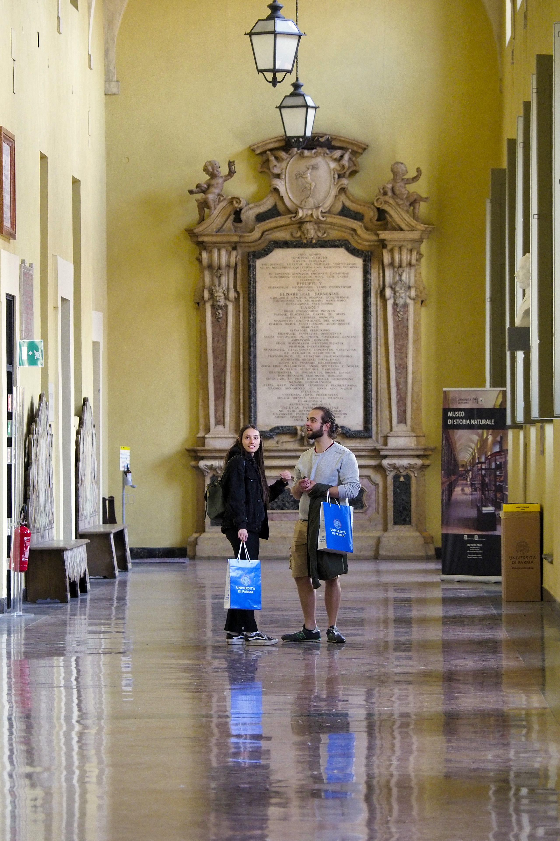
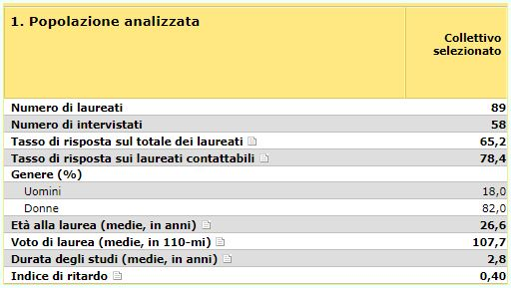
RISULTATI OCCUPAZIONALI DEL CORSO SECONDO I DATI ALMALAUREA
Anno di indagine: 2022
Anni dalla laurea: 1
Welcome Day 2024

Slide 28
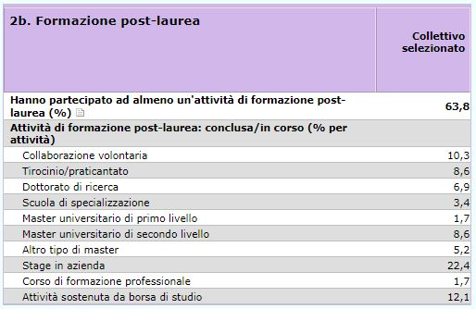
RISULTATI OCCUPAZIONALI DEL CORSO SECONDO I DATI ALMALAUREA
Anno di indagine: 2022
Anni dalla laurea: 1
Welcome Day 2024
Notes:
Esperienze di lavoro post-laurea: calcolata sul complesso degli intervistati. Non è riportata la quota di coloro che sono occupati
Ricerca del lavoro: calcolata sul complesso degli intervistati. Non è riportata la quota di coloro che sono occupati
Tasso di disoccupazione: rapporto tra le persone in cerca di occupazione e le forze di lavoro. I disoccupati sono tutti i non occupati che dichiarano di essere alla ricerca di un lavoro, di aver effettuato almeno un’azione di ricerca di lavoro attiva nei 30 gg prima dell’intervista e di essere immediatamente disponibili (entro 2 settimane) ad accettare un lavoro qualora venga offerto. A questi si aggiungono anche coloro che dichiarano di aver già trovato un lavoro, che inizieranno però in futuro, ma sono cmq disposti ad accettare un nuovo lavoro entro 2 settimane, qualora venga loro offerto (anticipando di fatto l’inizio dell’attività lavorativa). La forza lavoro=persone in cerca di occupazione+occupati

Slide 29
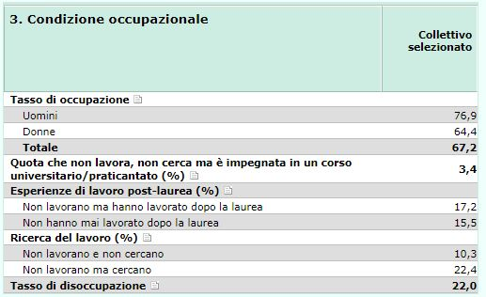
RISULTATI OCCUPAZIONALI DEL CORSO SECONDO I DATI ALMALAUREA
Anno di indagine: 2022
Anni dalla laurea: 1
Welcome Day 2024
Notes:
Tasso di occupazione: è ottenuto dal rapporto tra gli occupati e gli intervistati. Si considerano occupati tutti coloro che dichiarano di svolgere un’attività, anche di formazione, purché retribuita.
Quota che non lavora, non cerca ma è impegnata…..: tirocini, praticantati, master universitari (primo o secondo livello), dottorati, scuole di specializzazione.
Esperienze di lavoro post-laurea: calcolata sul complesso degli intervistati. Non è riportata la quota di coloro che sono occupati
Ricerca del lavoro: calcolata sul complesso degli intervistati. Non è riportata la quota di coloro che sono occupati
Tasso di disoccupazione: rapporto tra le persone in cerca di occupazione e le forze di lavoro. I disoccupati sono tutti i non occupati che dichiarano di essere alla ricerca di un lavoro, di aver effettuato almeno un’azione di ricerca di lavoro attiva nei 30 gg prima dell’intervista e di essere immediatamente disponibili (entro 2 settimane) ad accettare un lavoro qualora venga offerto. A questi si aggiungono anche coloro che dichiarano di aver già trovato un lavoro, che inizieranno però in futuro, ma sono cmq disposti ad accettare un nuovo lavoro entro 2 settimane, qualora venga loro offerto (anticipando di fatto l’inizio dell’attività lavorativa). La forza lavoro=persone in cerca di occupazione+occupati

Slide 30
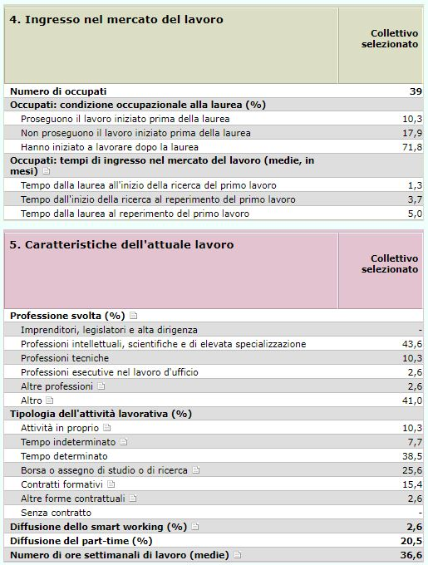
RISULTATI OCCUPAZIONALI DEL CORSO SECONDO I DATI ALMALAUREA
Welcome Day 2024
Notes:
Professione svolta: i solo laureati occupati che hanno risposto alla domanda relativa alla professione svolta. Escluse le mancate risposte
Altre professioni: professioni qualificate nelle attività commerciali e nei servizi, artigiani, operai specializzati e agricoltori, conduttori di impianti, operai di macchinari fissi e mobili e conducenti di veicoli, nonché professioni non qualificate e forza armate.
Altro: comprende coloro che svolgono un’attività retribuita tra tirocinio/praticantato, dottorato di ricerca, scuola di specializzazione, master, stage, corso di formazione professionale o altra attività sostenuta da borsa di studio.
Contratti formativi: apprendistato, formazione lavoro, inserimento professionale, tirocinio/praticantato, scuola di specializzazione, stage…
Altre forme contrattuali: collaborazione occasionale, prestazione d’opera, ex interinale, lavoro socialmente utile, co.co.co…

Slide 31
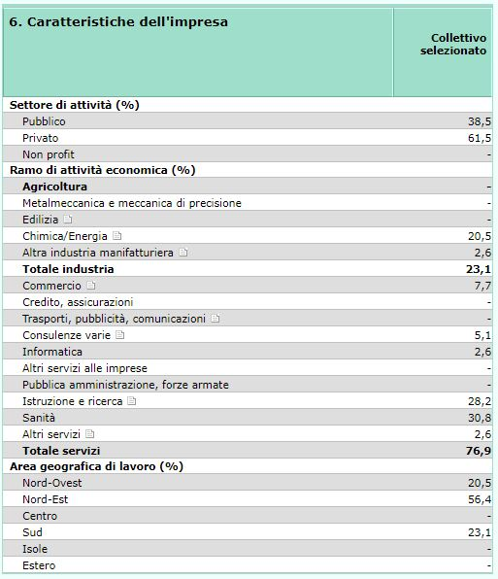
RISULTATI OCCUPAZIONALI DEL CORSO SECONDO I DATI ALMALAUREA

Slide 32
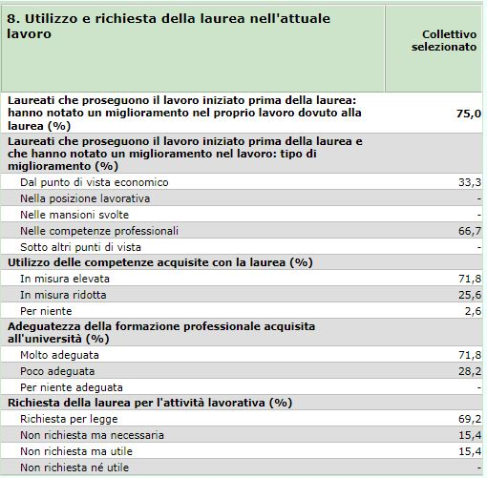
RISULTATI OCCUPAZIONALI DEL CORSO SECONDO I DATI ALMALAUREA
Welcome Day 2024

Slide 33
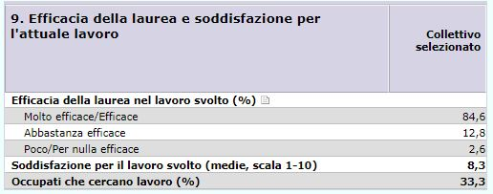
RISULTATI OCCUPAZIONALI DEL CORSO SECONDO I DATI ALMALAUREA
Welcome Day 2024

Slide 34
A CHI RIVOLGERSI
Segreteria didattica del Dipartimento didattica.scvsa@unipr.it
Segreteria studenti
segreteria.scienze@unipr.it
Presidente CdS
Prof.ssa Annamaria Buschini; annamaria.buschini@unipr.it
Docenti Tutor
Prof. Andrea Sgoifo; andrea.sgoifo@unipr.it
Prof.ssa Monia Savi; monia.savi@unipr.it
Rappresentante degli studenti
XXX; XXXXX
Delegato orientamento in ingresso
Prof.ssa Monia Savi; monia.savi@unipr.it
Studenti tutor
Ilenia Notaroberto; ilenia.notaroberto@studenti.unipr.it
Delegato orientamento in uscita
Prof. Enzo Poli; enzo.poli@unipr.it
Referente della Commissione Mobilità Internazionale
Prof. Luca Carnevali; luca.carnevali@unipr.it
Tirocini formativi
Prof.ssa Cristina Dallabona; cristina.dallabona@unipr.it
Prof.ssa Laura Giovati; laura.giovati@unipr.it
Referente per studenti con disabilità, disturbi specifici dell'apprendimento (DSA) o appartenenti a fasce deboli
Prof. Marco Giannetto; marco.giannetto@unipr.it
Referente assicurazione qualità
Prof.ssa Cristina Pozzoli; cristina.pozzoli@unipr.it
Welcome Day 2024

Slide 35
RESTA SEMPRE IN CONTATTO CON NOI
SITO DELL’UNIVERSITÀ
https://www.unipr.it/
SITO del DIPARTIMENTO di SCIENZE CHIMICHE, DELLA VITA E DELLA SOSTENIBILITÀ AMBIENTALE (SCVSA)
https://scvsa.unipr.it/it
SITO del CORSO di LAUREA in SCIENZE BIOMEDICHE TRASLAZIONALI
https://corsi.unipr.it/cdlm-bab
Welcome Day 2024

Slide 36
RESTA SEMPRE IN CONTATTO CON NOI
Ne
URP Ufficio Relazioni
con il Pubblico
urp@unipr.it 0521.904006
SOCIAL UNIPR
Facebook
Instagram
YouTube
Tik Tok
X
LinkedIn
ParmaUniverCity Info Point 0521-904081
Sottopasso Ponte Romano
Newsletter di Ateneo UNIPRESENTE
inviata ogni settimana a studentesse e studenti
Numero Verde
800 90 40 84
Welcome Day 2024

